Slide 1
«Метапредметные образовательные результаты: современные подходы, критерии оценки, алгоритм диагностики УУД»
Сивакова Наталья Николаевна, член-корреспондент МАНПО, к.б.н., доцент, зам. директора по УВР
МБОУ СОШ№ 43 г.Ставрополя имени Героя РФ В.Д. Нужного

Slide 2



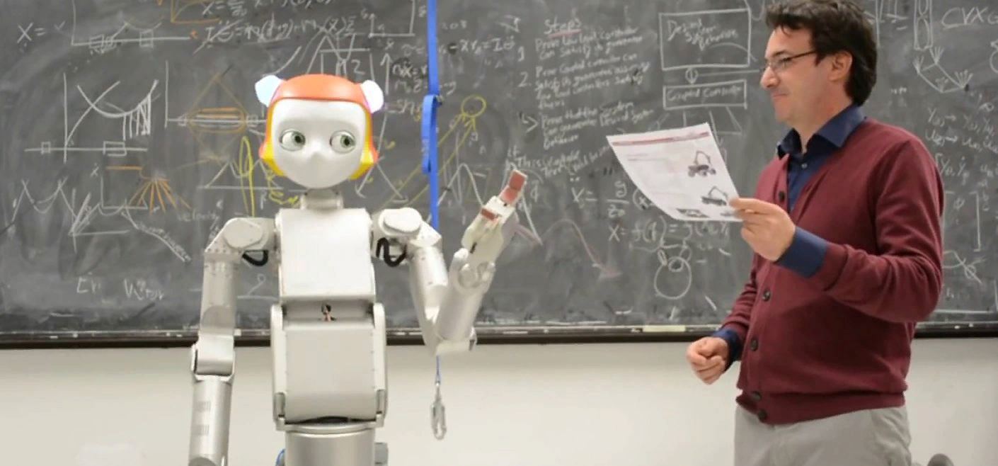




Каким мы видим образование?

Slide 3
Навыки ХХI века
Базовые навыки Компетенции Личностные качества
Как учащиеся Как учащиеся Как учащиеся
применяют решают справляются
базовые навыки для более сложные задачи с изменениями
решения повседневных окружающей среды
задач
1. Навыки чтения и письма 7. Критическое мышление 11. Любознательность
2. Математическая гр. 8. Креативность 12. Инициативность
3. Естественнонаучная гр. 9. Умение общаться 13. Настойчивость
4. ИКТ-грамотность 10. Умение работать 14. Способность адапт.
5. Финансовая гр. в команде 15. Лидерские качества
6. Культурная и граждан. 16. Социальная и
грамотность культурная грамотность

Slide 4
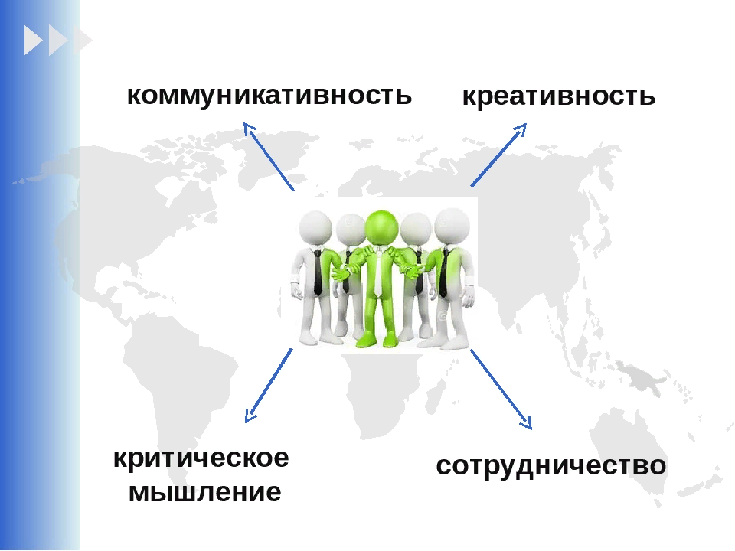

Навыки ХХI века
4 К

Slide 5
БУДУЩЕЕ ОБРАЗОВАНИЯ И НАВЫКОВ.
ОБРАЗОВАНИЕ-2030
➢Какие знания, навыки, взгляды и ценности понадобятся сегодняшним учащимся для создания процветающего мира?
➢ Каким образом учебные системы могут эффективно развивать эти знания, навыки, взгляды и ценности?

Slide 6


ОСНОВЫ ДЛЯ РАЗВИТИЯ
Читательская и математическая грамотность
• Социально-эмоциональные навыки
• Здоровье
• Цифровая грамотность
• Информационная грамотность

Slide 7
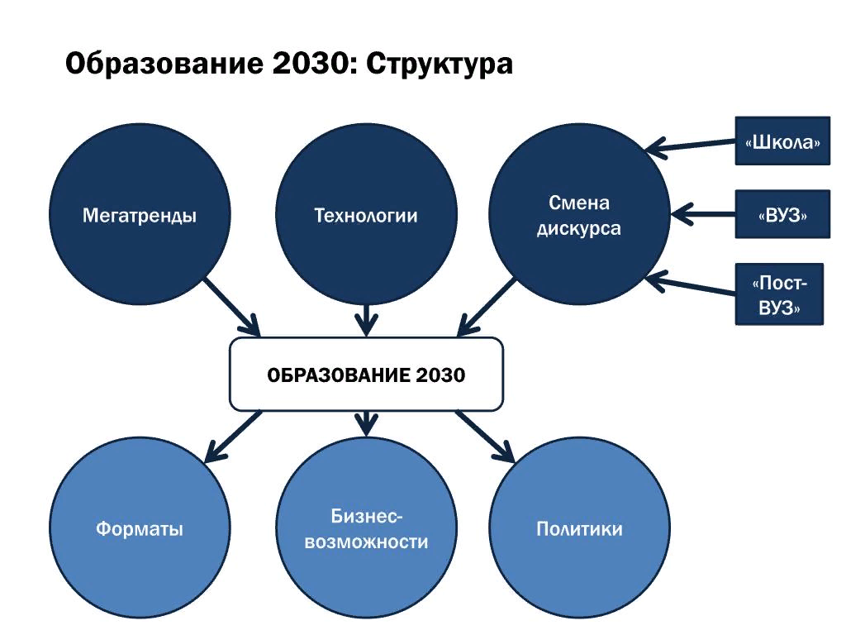

Slide 8
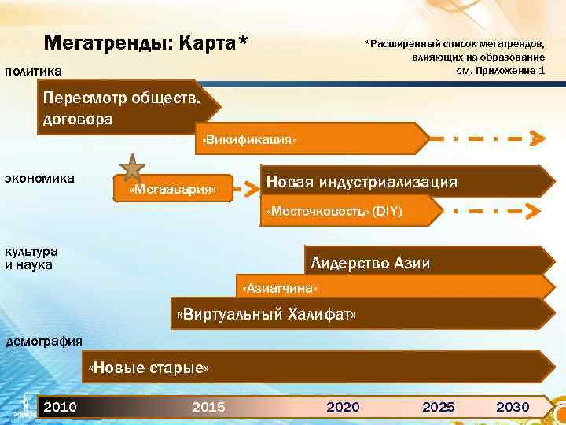

Slide 9
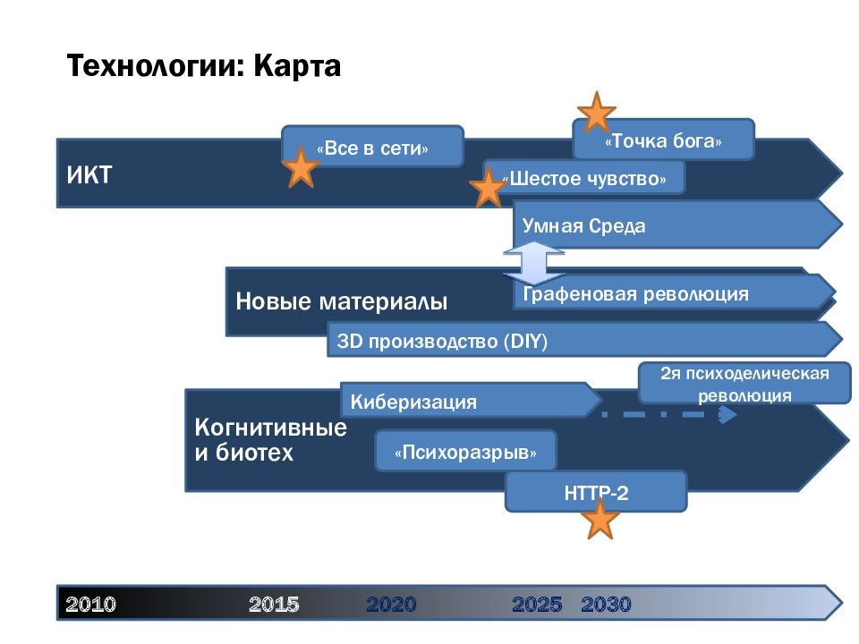

Slide 10
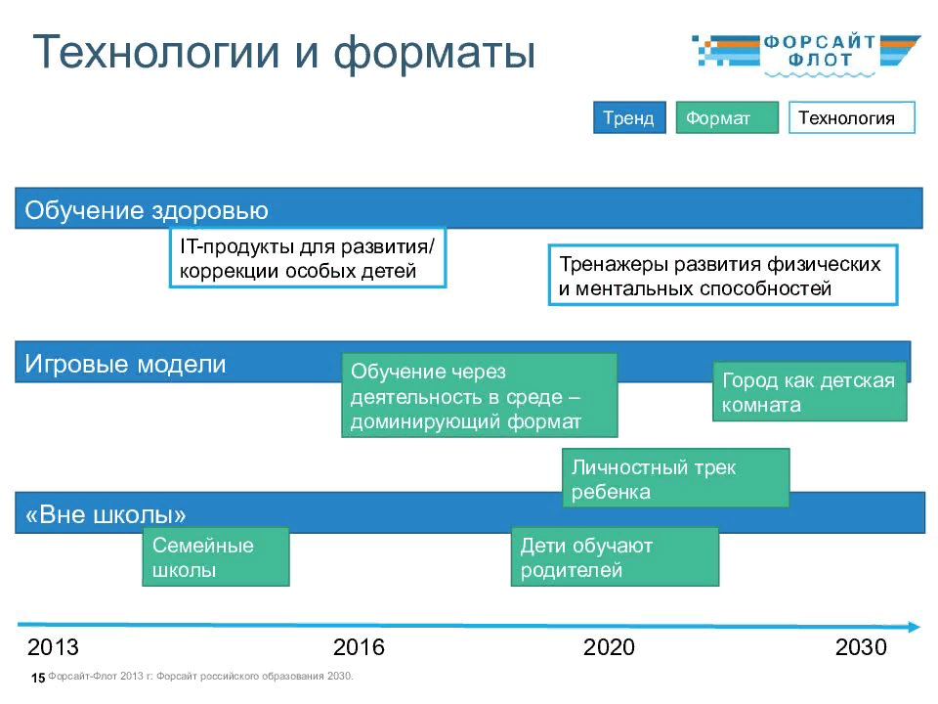

Slide 11
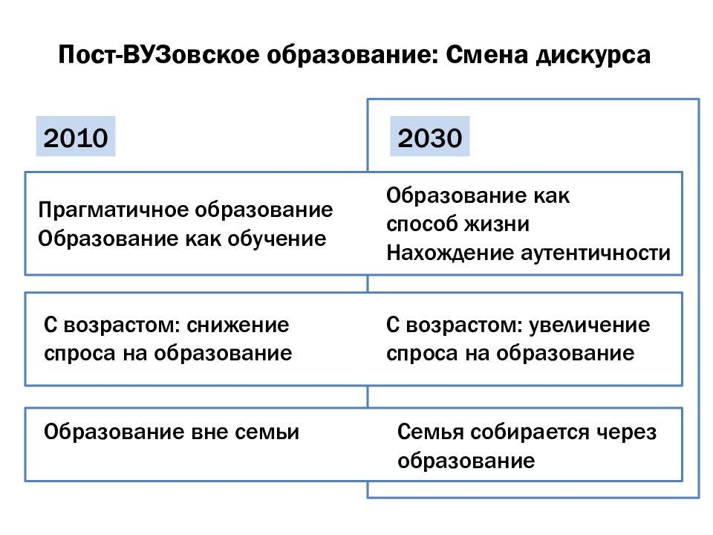

Slide 12
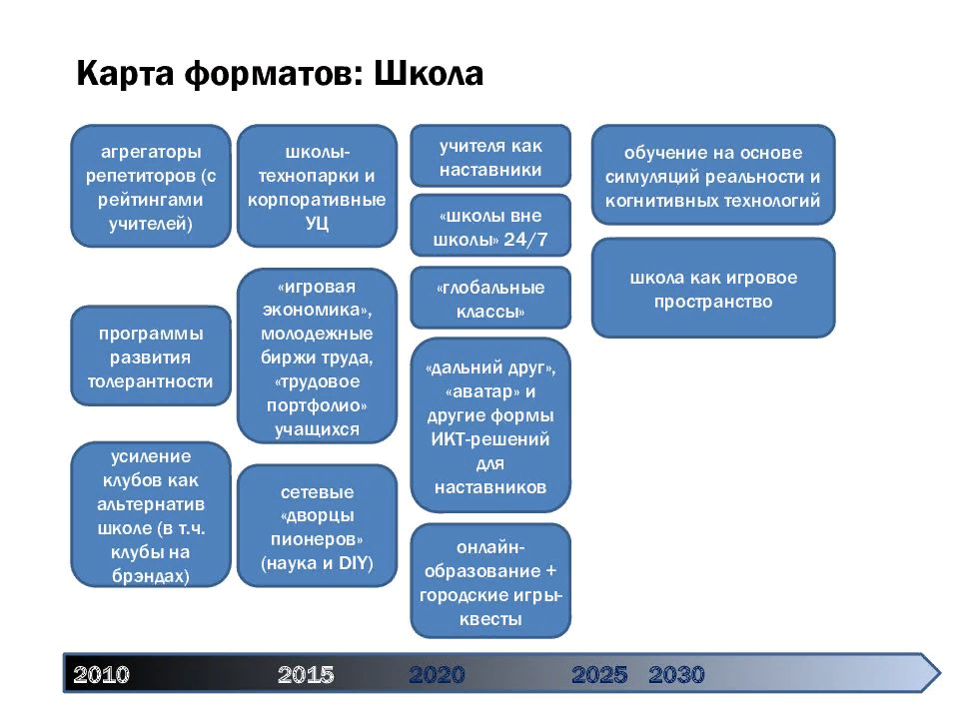

Slide 13

ЧТО ЖЕ НЕОБХОДИМО СОВРЕМЕННОМУ УЧИТЕЛЮ?
• владение инновационными образовательными технологиями;
• создание развивающей образовательной среды для детей, позволяющей формировать компетенции, обозначенные в ФГОС;
• владение диагностическим инструментарием оценки МОРО;
самосовершенствование.
ЧТО
НЕОБХОДИМО
ШКОЛЕ?

Slide 14
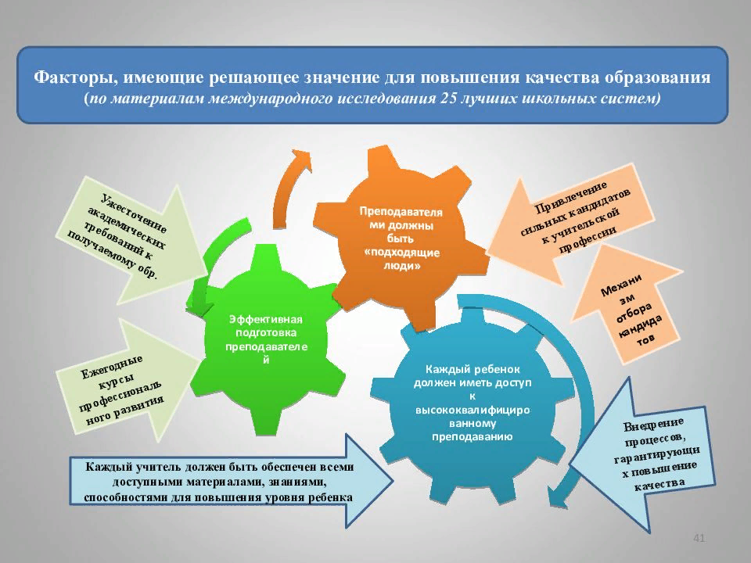

Slide 15
КОМПЕТЕНЦИИ:
• Знания
• Навыки
• Установки и ценности
ЗНАНИЯ:
• Предметные
• Метапредметные
• Эпистемические (изучение научного
знания)
• Процедурные (я знаю, как …)
НАВЫКИ:
• Когнитивные и метакогнитивные
• Социальные и эмоциональные
• Физические и практические
УСТАНОВКИ И ЦЕННОСТИ:
• Индивидуальные
• Региональные
• Общественные
• Общемировые

Slide 16
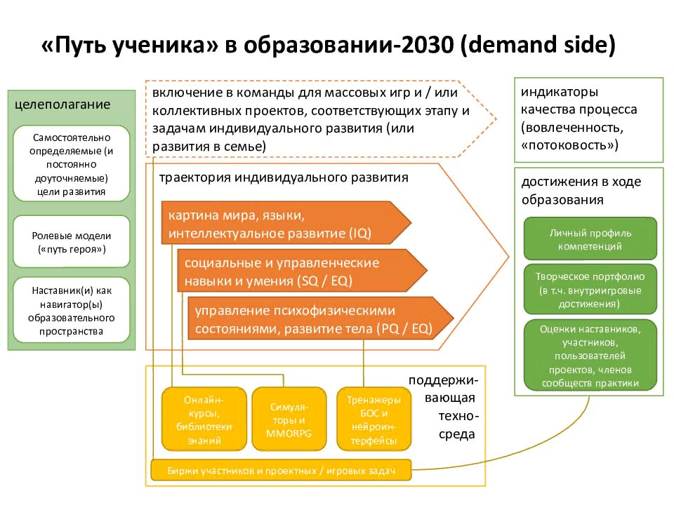

Slide 17
PISA
Международная программа по оценке образовательных достижений учащихся (Programme for International Student Assessment) – это международное сопоставительное исследование качества образования, в рамках которого оцениваются знания и навыки учащихся школ в возрасте 15-ти лет для решения широкого диапазона задач в различных сферах деятельности, межличностном общении и социальных отношениях
TIMSS
Trends in Mathematics and Science Study сравнительное исследование качества математического и естественнонаучного образования учащихся 4 и 8 классов, а также факторы, связанные с характеристиками образовательных учреждений, учителей, учащихся и их семей
PIRLS
Progress in International Reading Literacy Study международное исследование качества чтения и понимания текста учащимися начальной школы (заканчивается обучение технике чтения, начинается чтение для обучения – использование письменных текстов как основного ресурса самообразования)
TALIS
Teaching and Learning International Survey является масштабным и авторитетным международным сопоставительным исследованием школьной образовательной среды, условий профессиональной деятельности и развития учителей.
PIAAC
The Programme for the International Assessment of Adult Competencies – это исследование ключевых компетенций и навыков работы с информацией у взрослого населения и использования данных навыков на работе, дома и в других ситуациях.

Slide 18

Комплексное оценивание сформированности УУД
Развитие личности учащегося – это
движение от предметных результатов (знания и умение учащихся их использовать в учебном процессе)
через метапредметные результаты (снабжают ученика приемами использования УУД в различных ситуациях)
к личностным результатам (формирование систем жизненных ценностей и личностных смыслов человека)

Slide 19
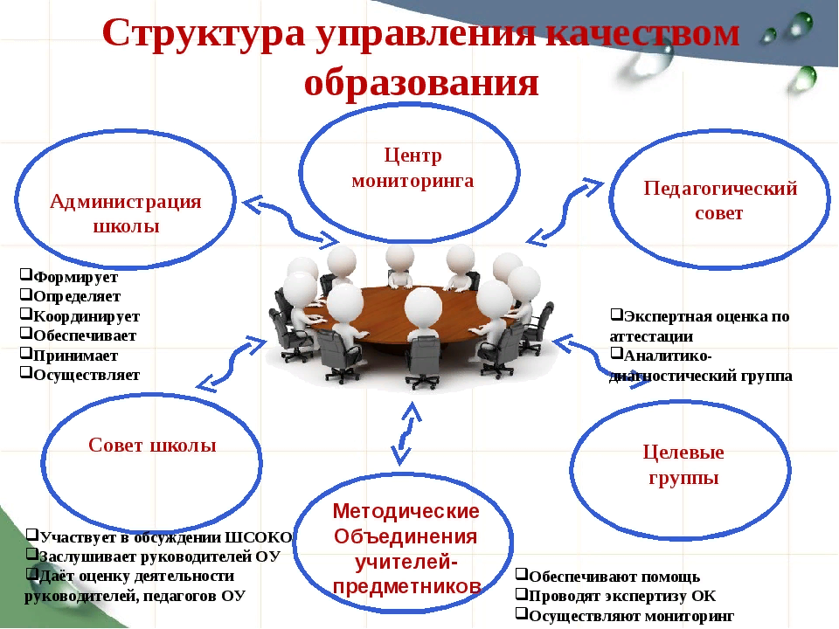

Slide 20



МАСТЕР-КЛАССЫ
«Психолого-педагогическое сопровождение формирования и оценки УУД»
(библиотека 2 этаж)
«Технология формирования и оценки УУД в процессе преподавания предмета»
(актовый зал)
«Электронный мониторинг УУД в общеобразовательном учреждении»
(ауд. 321)
«От компетенций к компетентности: философское отношение к жизни»
(ауд. 314)

